Slide 1
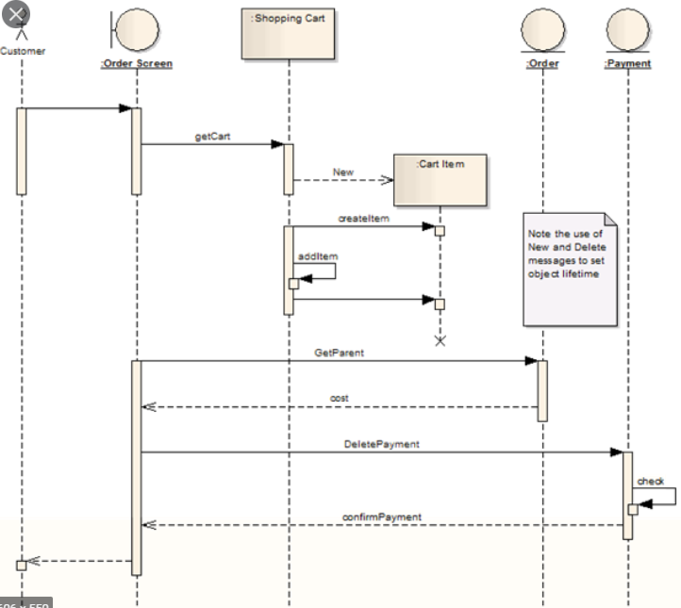
Section 28
시퀀스 다이어그램

Slide 2
동적 모델링의 개념
동적 모델링 : 시간의 흐름에 따라 시스템의 내부 구성의 상태가 변화하는 과정에서 발생하는 상호작용을 표현
동작의 관점에서 표현
UML의 시퀀스 다이어그램, 커뮤니케이션 다이어그램, 상태 다이어그램 해당

Slide 3
시퀀스 다이어그램의 개념
액터, 객체, 메시지 등 요소사용해 시간의 흐름에 따라 변화하는 시스템, 객체들을 표현
시스템이나 객체들의 수행 기간 확인가능
객체들을 기본 단위 그들의 상호작용 표현

Slide 4
시퀀스 다이어그램의 구성 요소
액터
시스템으로부터 서비스를 요청하는 외부 요소르, 사람이나 외부 시스템을 의미

Slide 5
시퀀스 다이어그램의 구성 요소
객체
메시지를 주고받는 주체
콜론을 기준으로 앞쪽에는 객체명을 뒤쪽에는 클래스명을 기술

Slide 6
시퀀스 다이어그램의 구성 요소
라이프라인
객체가 메모리에 존재하는 기간, 객체 아래에 점선으로 표현

Slide 7
활성 상자
객체가 메시지를 주고받으며 구동되고 있음을 표현한다.
라이프라인 상에 겹쳐 직사각형 형태로 표현

Slide 8
메시지
객체가 상호작용을 위해 주고받는 메시지
동기 비동기(점선)
동기는 메시지 보낸 후 결과가 반환 될때까지 기다림
비동기는 기다리지 않고 다른 작업 수행

Slide 9
프레임
다이어그램의 전체 또는 일부를 묶어 표현한다.

